Slide 1
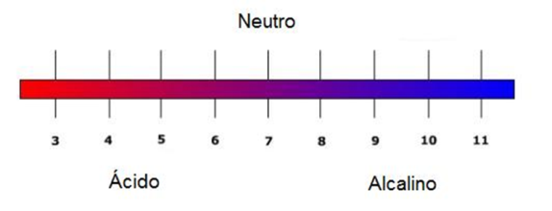
El pH de nuestro planeta
Materiales
Muestras de agua (mar, río, lago, etc.)
Indicadores
  bromotimol azul
  m-cresol púrpura
6 vasos (3 oz)
Goteros
Procedimiento
Preparación de los indicadores
Nota: El bromotimol azul puede obtenerse en casi todas las tiendas que vendan productos para acuarios de agua dulce. El m-cresol púrpura se utiliza para las muestras de agua de mar.
Bromotimol azul
1. Disolver 0,1 g de bromotimol azul en 16 mL de NaOH 0,01 M.
2. Una vez disuelto, añadir lentamente 234 mL de agua (de ser posible, destilada).
3. Almacenar a temperatura ambiente.
m-Cresol púrpura
1. Disolver 0,1 g de m-cresol púrpura en 26 mL de NaOH 0,01 M.
2. Una vez disuelto, añadir lentamente 224 mL de agua (de ser posible, destilada).
3. Almacenar a temperatura ambiente.
Seguridad
El material utilizado para este ejercicio no es peligroso siempre que las soluciones hayan sido diluidas siguiendo los procedimientos. No obstante, los indicadores sólidos pueden ser irritantes, particularmente si son ingeridos. Deberán ser manejados con cuidado durante la preparación de los indicadores, lavándose las manos posteriormente.

Slide 2
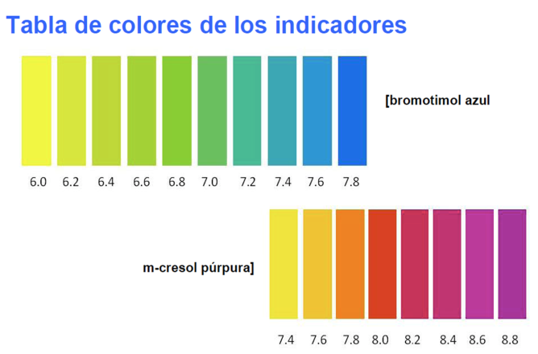
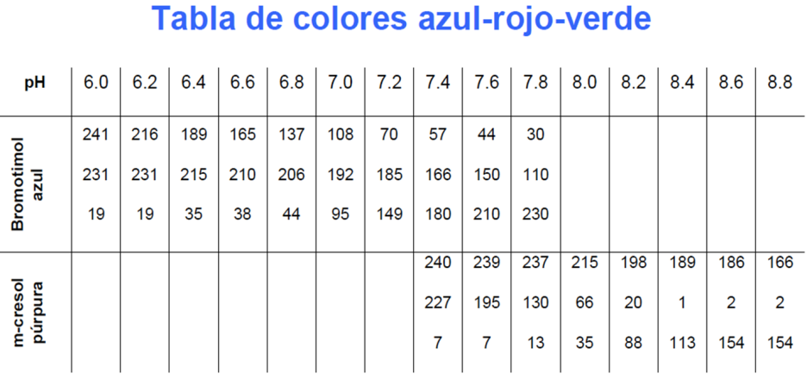
El pH de nuestro planeta
Análisis de la muestra de agua local
1. Rotule 6 vasos del 1 al 6 y marque una altura de 0,5 cm en cada uno de ellos.
2. Llene tres de los vasos hasta la marca utilizando agua de la muestra local.
3. Añada a cada vaso tres gotas de indicador de bromotimol azul, y agite bien la mezcla.
4. Utilice la tabla de colores para estimar el pH de cada solución, y anote el resultado para cada vaso, con un decimal.
5. Si el pH de la muestra es de 7,6 o superior, repita la prueba tres veces utilizando esta vez m-cresol púrpura como indicador y anote los resultados, con un decimal.
http://water.chemistry2011.org/web/iyc

